Slide 1
Socle technique
Application CNSS

Slide 2
Solution Métier
Pour la CNSS (Caisse Nationale de Sécurité Sociale), le développement d’applications métiers destinées aux employés internes (RH, gestion des prestations, recouvrement, suivi des dossiers, etc.) exige un socle technique solide, sécurisé, maintenable et aligné avec les standards de l’administration numérique.

Slide 3
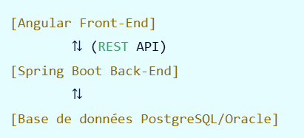
Type d’architecture actuelle fullstack
Monolithique modulaire basée sur Spring Boot (back-end) et Angular (front-end).

Slide 4
Objectifs
Centraliser la logique métier dans une seule application serveur
Simplifier le déploiement et la maintenance (idéal pour DSI CNSS)
Préparer une évolution future vers le découpage par modules (micro-fronts ou microservices)

Slide 5
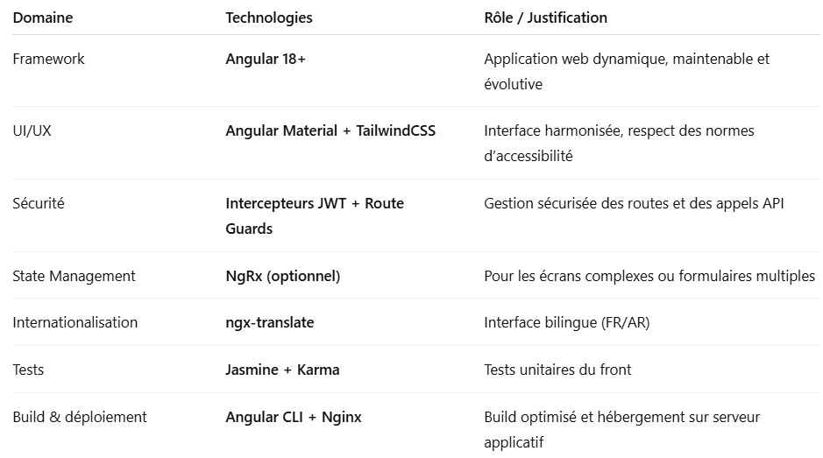
Socle Technique Adapté Front-End

Slide 6
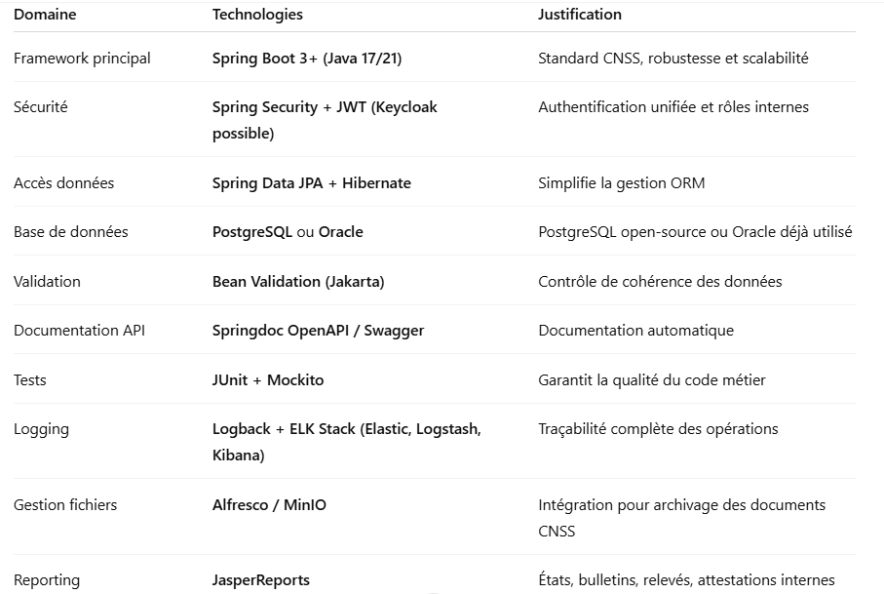
Socle Technique Adapté Back-End

Slide 7
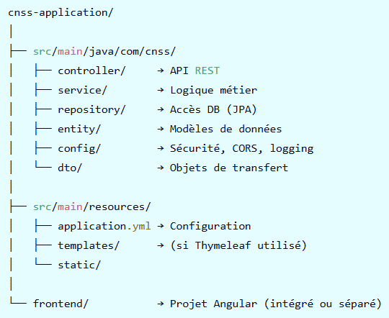
Organisation du Code (Monolithique Structuré)
Exemple de structure Maven :

Slide 8
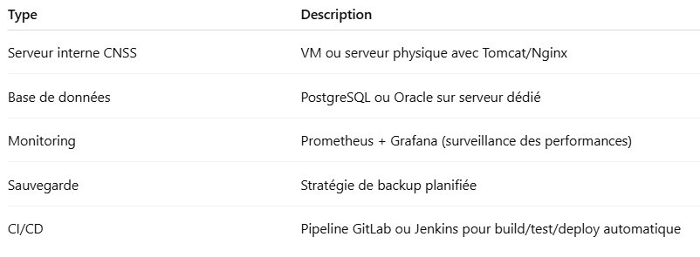
Déploiement et Hébergement

Slide 9
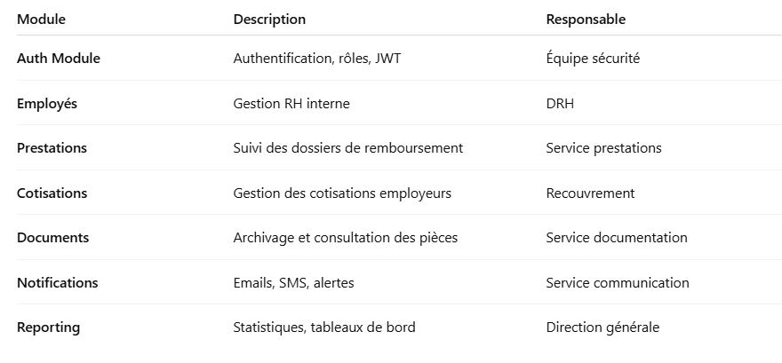
Modules Métiers Typiques

Slide 10
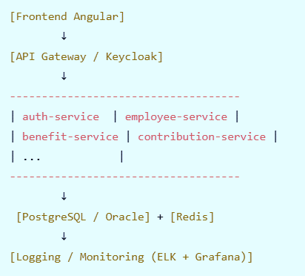
Vers une architecture Microservices

Slide 11
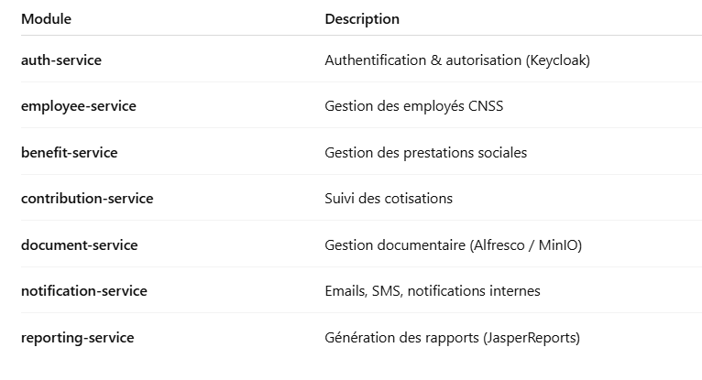
Exemple d’organisation par modules (microservices)

Slide 12
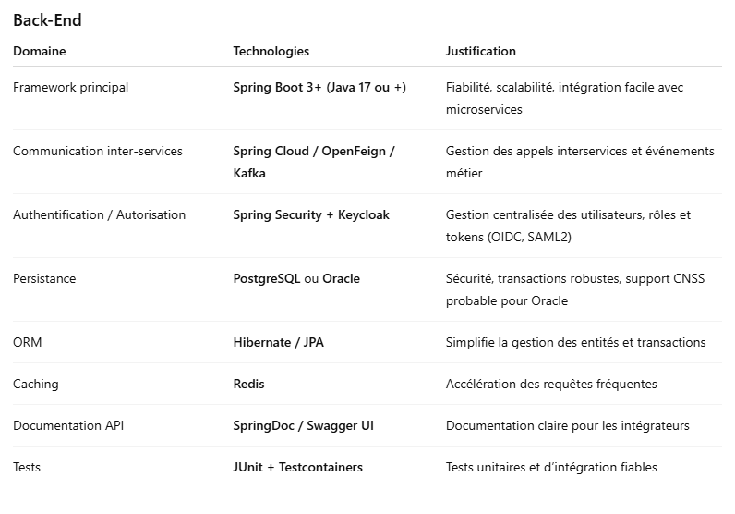
Pile Technologique Recommandée

